Slide 1
NFC controller芯片
市场调研报告
技术中心-数字创新组

Slide 2
产品简介
目录
CONTENTS
市场概况
应用场景

Slide 3
01
产品简介

Slide 4
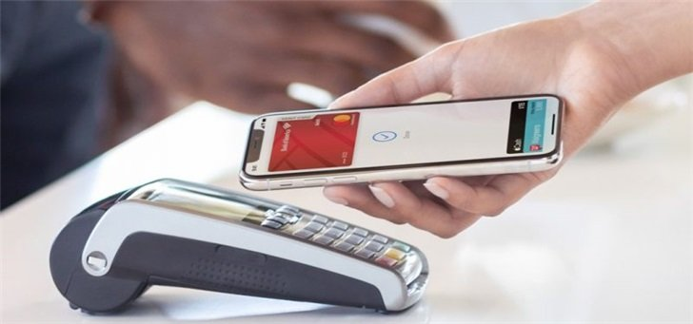
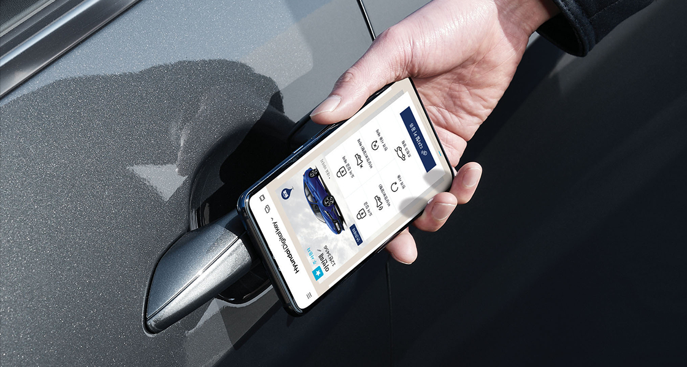
引言
近几年来，手机已经不再是简单的通信工具，将来有望发展成为可信赖的支付工具，在消费、购物、交通等领域通过手机方便、快捷地完成支付。基于手机的新需求，移动支付应运而生，并逐渐成为移动运营商、手机制造商、SIM卡制造商研究的热点问题。
移动支付的解决方案比较多，其中双界面SIM卡方案和近距离通信(NFC)方案比较可行。
NFC(Near Field Communication)是由NXP公司和索尼公司提出的超短距离无线通信技术，它使得两台兼容NFC的设备之间可以直观、便捷、安全地通信。NFC的主要应用是移动小额支付，还可以用于门禁、公交等领域。
与双界面SIM卡方案相比，NFC方案的优势体现在以下方面：
① NFC方案可以实现更多的应用
② 在NFC芯片与SIM卡的连接使用C6(SWP)触电，并不影响SIM卡高速空中数据下载
③ NFC方案是一套完善的解决方案，可以提供可靠、安全、便捷的通信
④ NFC方案完全兼容现有的读写器，不需要对读写器进行任何更改
近距离通信NFC是移动非接触业务最可行的解决方案，而SWP连接方案则是NFC技术的一部分。
非接触式支付
移动支付级NFC手机密钥

Slide 5
近距离通信概述
近距离通信是短距离非接触式的一种，工作于13.56MHz频段，传输距离在10cm以内；传输速度目前可以达到106kbps、212kbps、424kbps，理想速率可以达到1Mbps左右。NFC所使用的频率与目前流行的非接触智能卡相同，同时兼容以IOS14443 A/B为基础的感应式非接触通信，以及Philips公司的MIFARE技术和索尼公司的FeliCa技术。根据ISO18092标准，近距离通信可以工作在主动模式和被动模式。
被动模式通信原理
主动模式通信原理
在被动模式下，近距离通信的通信原理与RFID一样，都是依靠电磁耦合原理完成通信。NFC手机有一块NFC芯片，内置有天线，用于接收和发送无线数据。
NFC工作在被动模式时，阅读器(NFC发起设备/主设备)启动NFC通信，在整个通信过程中提供射频域。NFC芯片作为被动设备(应答器)使用。此时，NFC芯片提供射频接口，负责转发射频数据给SIM卡。为了保证数据的安全性，在更换手机后不至于重新设置密钥信息，需要在SIM卡中保存移动支付的密钥信息。
NFC芯片是嵌入手机中的芯片，由手机的电源系统供电。为保证手机没电时移动支付的正常进行，标签模式需要支持无源工作，其工作原理基于电磁感应。
移动设备主要工作在被动模式，可以大幅降低功耗，并延长电池寿命。
在主动模式下，NFC发起设备要发送数据给目标数据时，必须产生自己的射频发射场；被读NFC设别发送响应给发起设备时，也要产生自己的射频场，这是对等网络通信的标准模式，可以获得非常快速的连接设置。
主动模式主要是针对点对点模式，用于笔记本、手机、数码相机之间的数据交换。

Slide 6
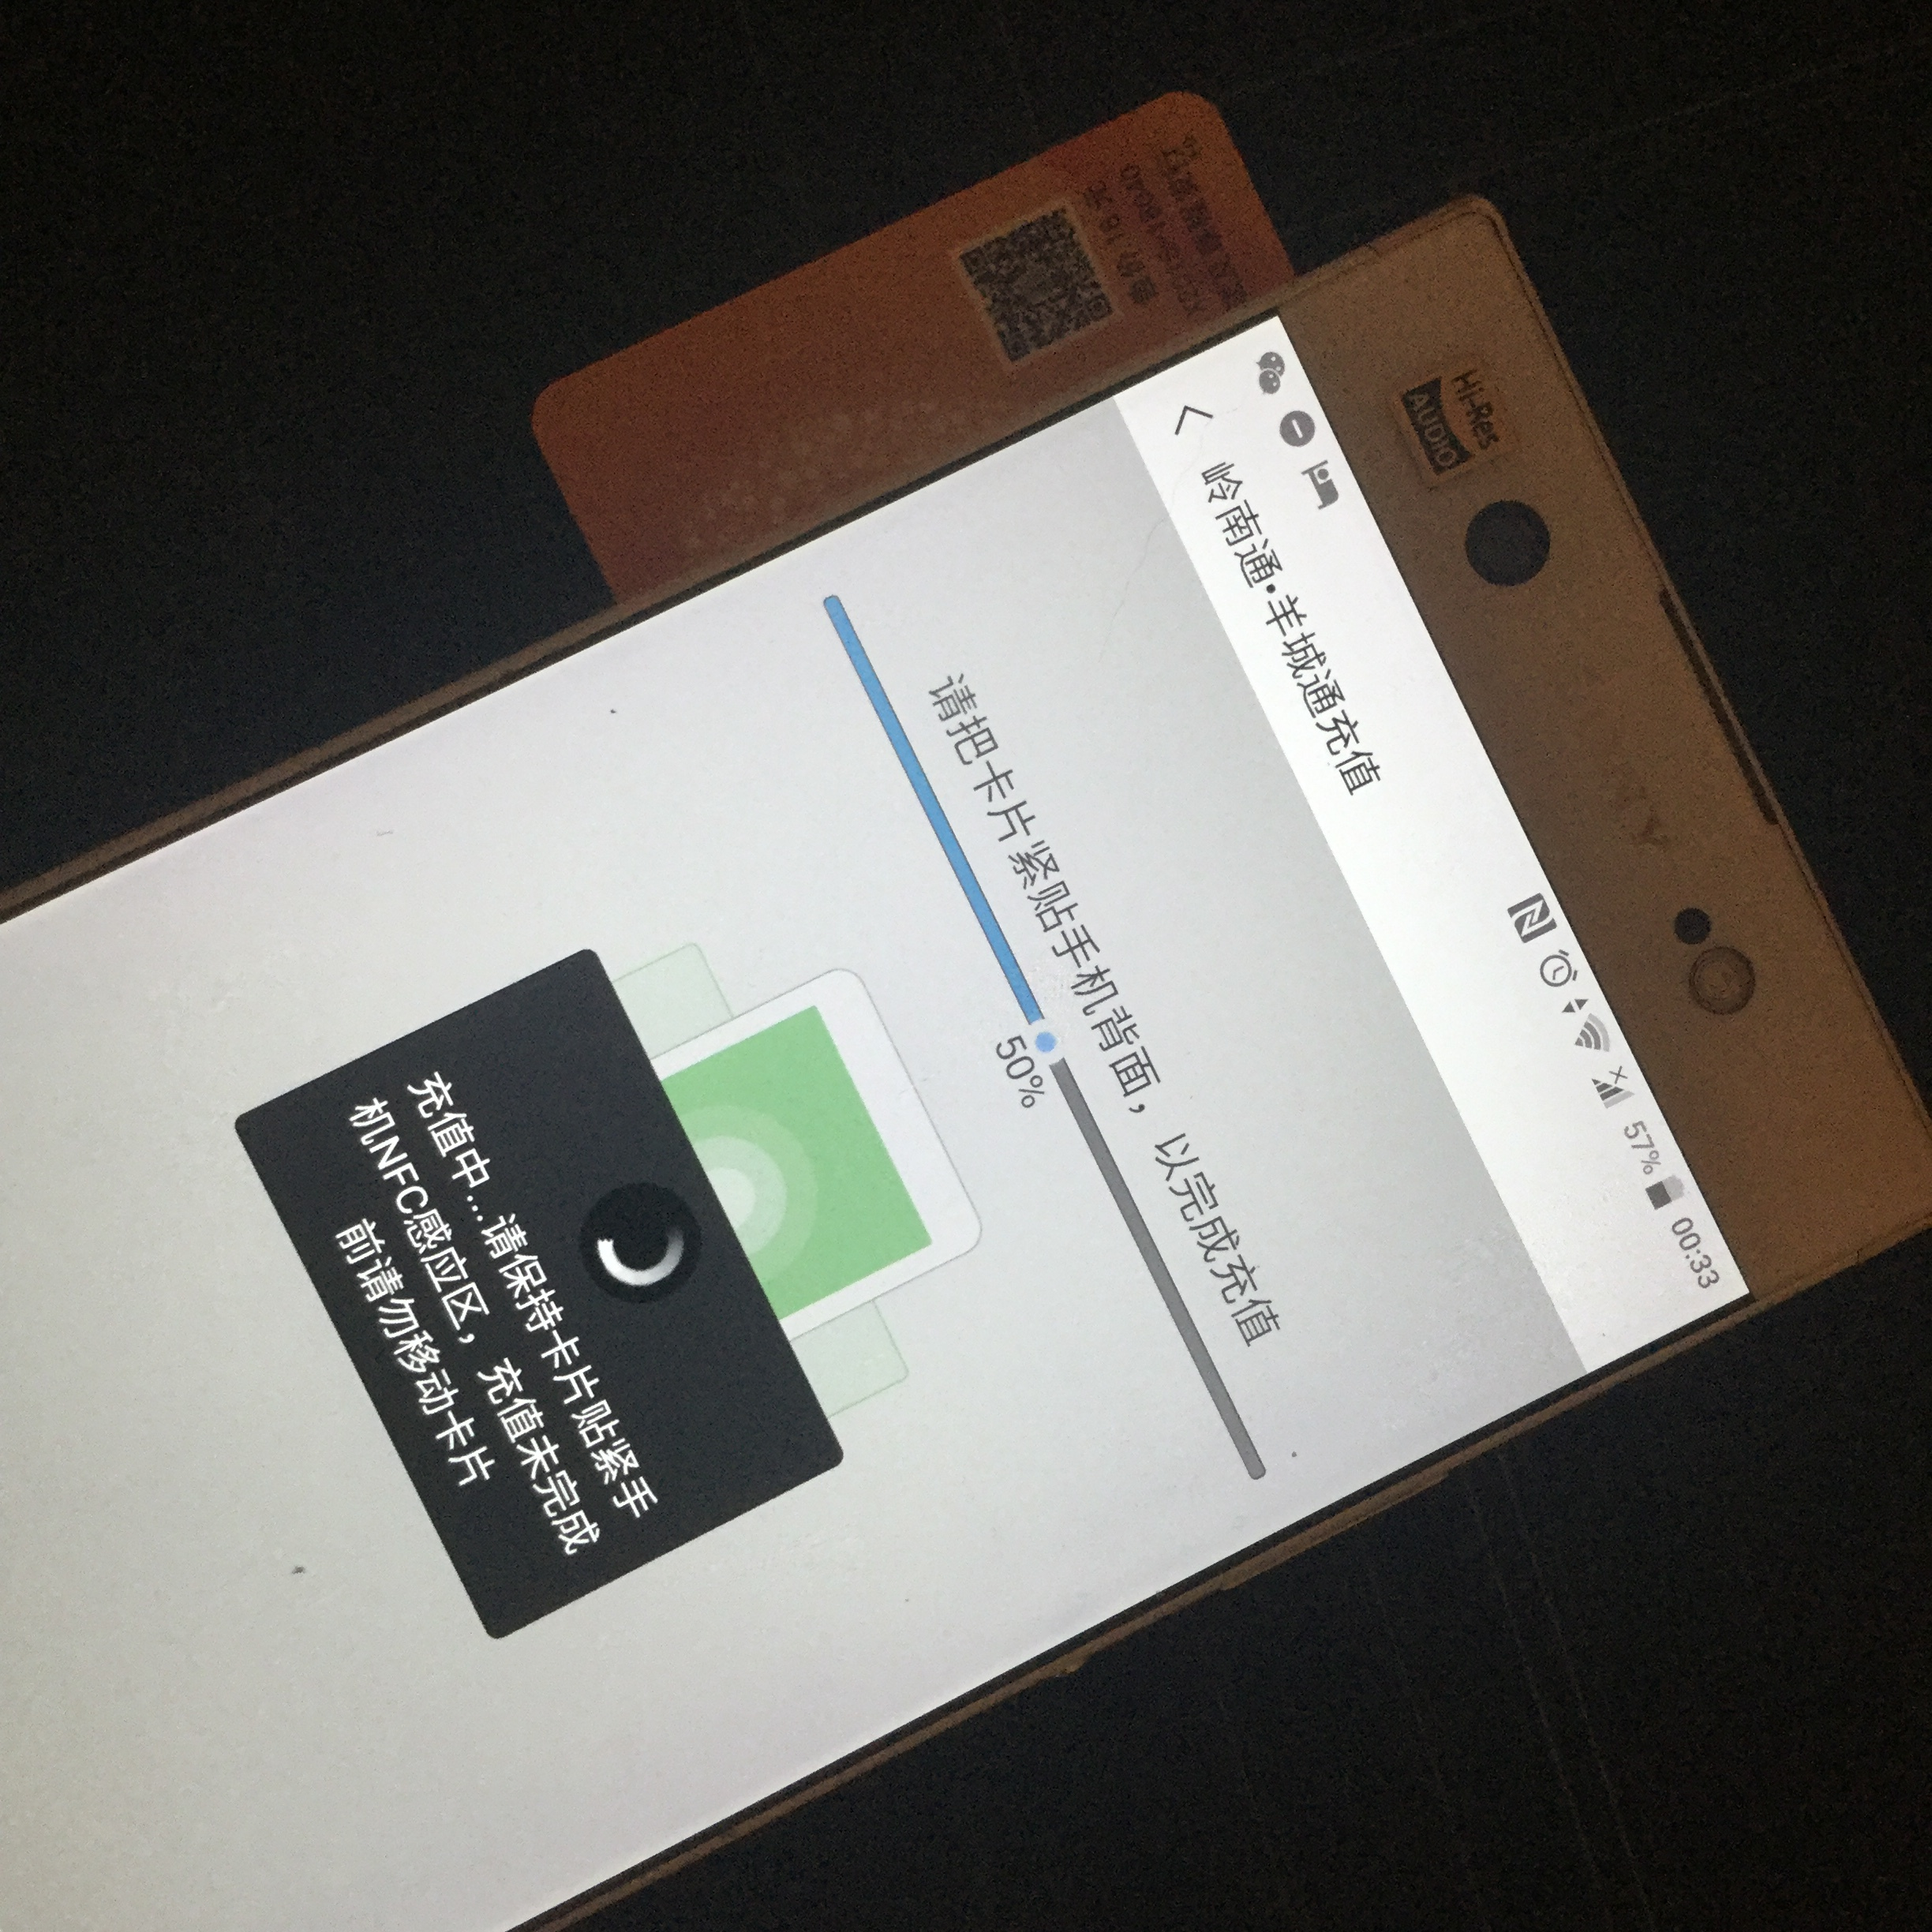
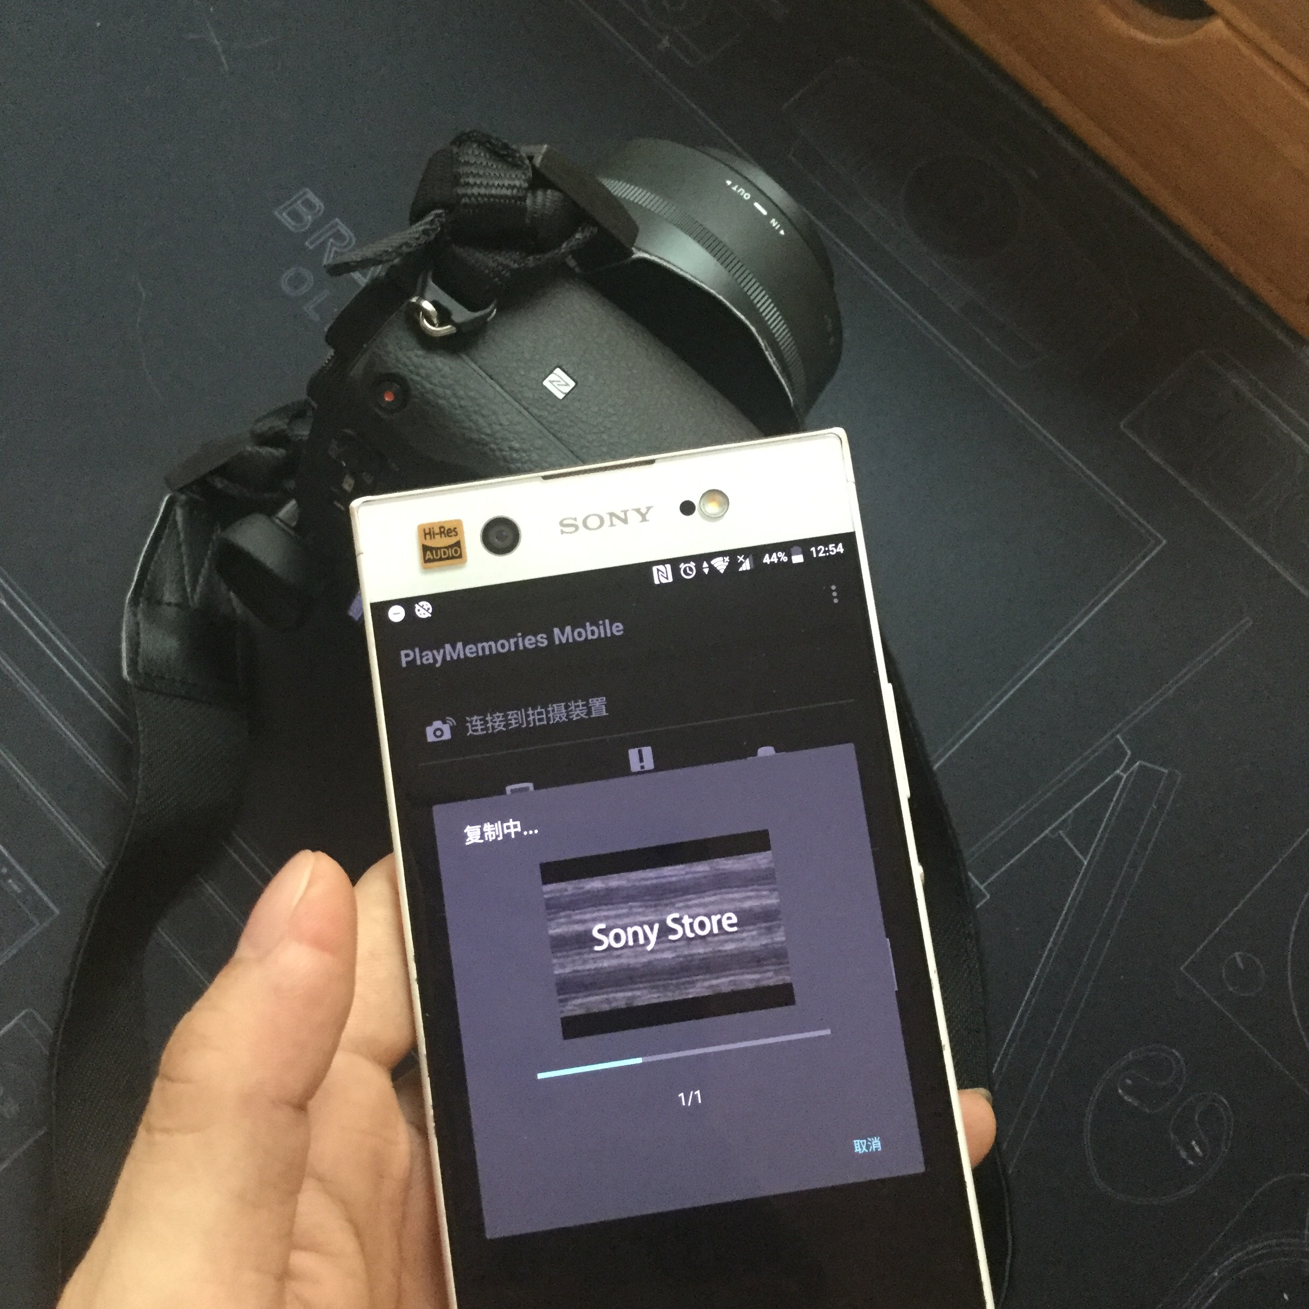
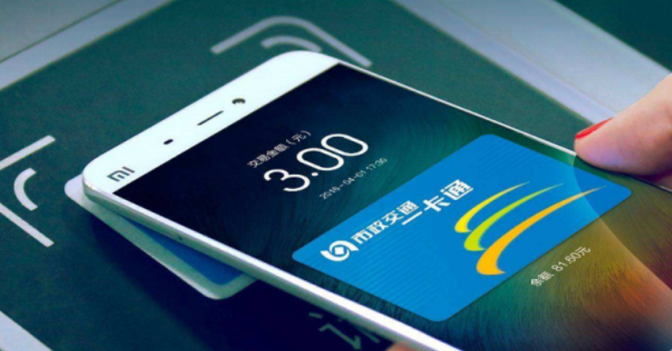
NFC主要应用形式
NFC标准为了和非接触式智能卡兼容，规定了一种灵活的网关系统，具体分为三种工作模式：点对点通信模式、读卡器模式和NFC卡模拟模式。
读卡器模式
可作为非接触读卡器使用，能够从电子标签上读取或写入信息，但消费者更多是通过此模式给实体公交卡进行充值，随着虚拟公交卡功能的逐步实现，人们对实体公交卡的依赖变弱，虚拟公交卡服务会更加方便。
点对点模式
可在两个具备NFC功能的设备上进行数据交换，如交换音乐、传送文件等。使用此模式需要两台设备均具备NFC功能。
卡模拟模式
相当于一张采用 RFID 技术的 IC 卡。可以用配备了 NFC 功能的手机替代大量的实体 IC 卡（公交卡、信用卡等）使用场景，实现移动支付功能。

Slide 7
NFC技术特性及优势
NFC工作于13.56MHz，最大传输速度只有424kbit/s，有效传数据率距离只有10cm左右（实际上公交卡和手机的NFC距离一般连5cm都不到），但它的优点是不需要麻烦的配对过程，就能直接读取和交换数据，可以理解为是用传输距离“换”耗电和安全性的互联技术。此外，NFC还有绝群的配对速度，配对速度小于0.1ms（可以提升体验和安全性），作为对比蓝牙大约是6秒，红外需要0.5秒左右。
 | NFC | 蓝牙 | 红外
网络类型 | 点对点 | 单点对多点 | 点对点
使用距离 | ≤0.1m | ≤10m | ≤1m
速度 | 106、212、424kbps 规划速率可达868kbps 721kbps 115kbps | 2.1Mbps | ~1.0Mbps
建立时间 | ＜0.1s | 6s | 0.5s
安全性 | 具备，硬件实现 | 具备，软件实现 | 不具备，使用IRFM时除外
通信模式 | 主动-主动/被动 | 主动-主动 | 主动-主动
成本 | 低 | 中 | 低

Slide 8
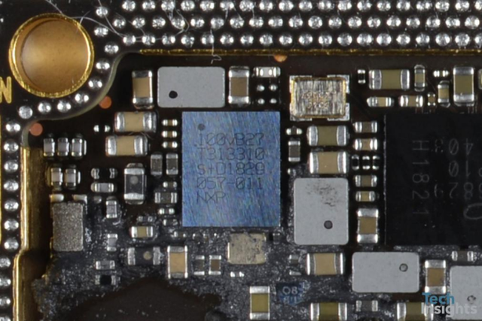
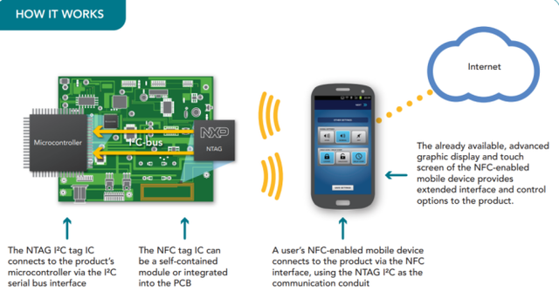
NFC芯片
NFC芯片是NFC技术的重要组成部分，其具有通信功能和一定的计算能力，部分NFC芯片产品甚至含有加密逻辑电路以及加密/解密模块。为了推动 NFC 的发展和普及，业界创建了一个非营利性的标准组织——NFC Forum，促进 NFC 技术的实施和标准化，确保设备和服务之间协同合作。由于近场通讯具有天然的安全性，因此，NFC技术被认为在手机支付等领域具有很大的应用前景。
目前NFC芯片的发展开始步入正轨，除了在NFC芯片领域一直耕耘的NXP外，越来越多的厂商开始加入到NFC芯片生产行列当中，意法半导体、博通、英飞凌、瑞萨、三星、高通等都已经投身NFC芯片生产行列，他们出产的NFC芯片被用在了各种各样的移动设备中。
NFC硬件部分由CLF(非接前端模块)、射频天线、SE(Secure Element 安全区域)三部分构成。使用CLF+天线即可完成常见的公交卡余额读取，而如果把手机/手表模拟成公交卡(空中发卡和充值)就需要SE部分的加入。而我们在外面看到的，则是芯片+线圈的结构(拆开公交卡和闪付银行卡，里面也是这两个基本构成)。线圈一般会安装在背壳或贴着电池放置，一般都是通过手机背部进行NFC的感应。
iPhone X中标号100VB27的NFC控制芯片
NXP官网上展示的NFC芯片工作原理

Slide 9
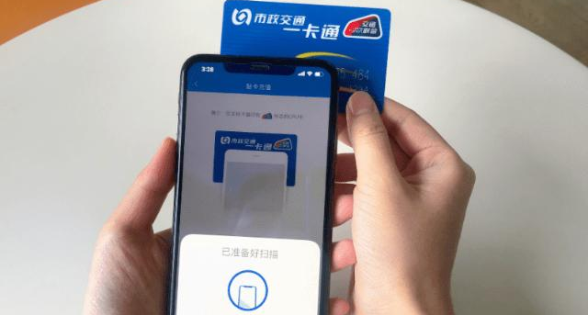
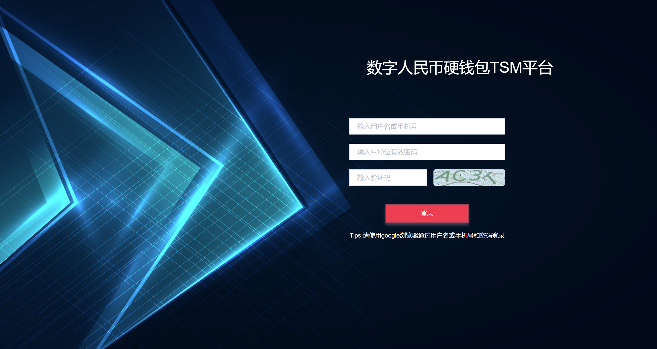
NFC手机终端
手机终端的NFC功能由NFC Controller、NFC协议栈、SE(安全模块)、SE访问API、SE访问控制及AP访问SE芯片构成，其主要功能如下：
1. NFC Controller：即NFC芯片，实现NFC卡模拟、读写器、点对点模式所定义的模拟、数字协议的处理；
2. NFC协议栈：配置NFC芯片工作模式并实现NFC Forum定义的各项标准；
3. SE：即安全芯片，所有涉及敏感数据、加密运算等业务(如银行卡、公交卡)均需要单独安全芯片处理；
4. SE访问API：向客户端开放访问SE的接口，以实现余额读取、空中充值等功能；
5. SE访问控制：对SE访问进行控制和授权，保障SE安全；
6. AP访问SE芯片：客户端通过应用处理器访问SE时的接口芯片，采用SE种类不同时该芯片也会有所不同，如SIM卡为SE时，此芯片即为Modem。
简单NFC是指仅具有NFC Controller和NFC协议栈的NFC终端，由于不具备SE，这种终端仅能支持NFC读写器和点对点功能，实现诸如名片交换、标签读取等与安全无关的NFC功能。相比简单NFC，具有SE的NFC终端均集成了单独的安全芯片SE，除读写器、点对点模式外，可支持卡模拟模式引入的安全应用(如银行卡、公交卡等)，既可支持POS机上的非接触刷卡，又可以支持客户端对SE的访问，实现SE中存储的银行卡、公交卡的余额读取、空中充值等功能。
另外，移动网络运营商和事务处理服务提供商组成的生态系统——可信任服务管理平台(TSM)可以将移动网络运营商、银行、服务提供商和NFC移动设备链接在一起。
苹果手机NFC功能开放
数字人民币硬钱包TSM平台

Slide 10
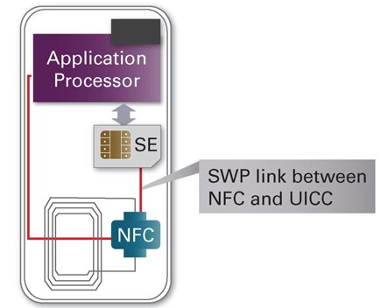
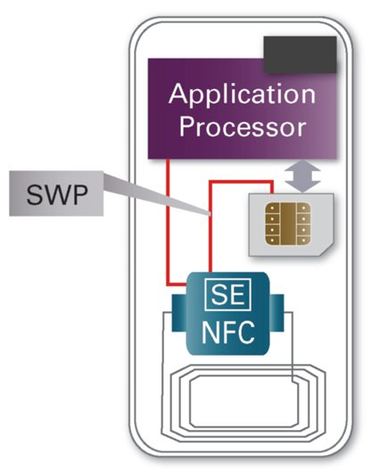
NFC硬件架构
下图显示了手机中的一种可能的NFC实现。无接触前端(CLF)主要完成射频连接,以及与手机应用处理器和用户身份模块(SIM)卡的接口功能。
下图是另外一种配置，它将CLF集成在瑞萨RF21S等安全微控制器内部，因此进一步提高了灵活性。这种下一代方法可以根据要求使NFC功能独立于SIM卡或与SIM卡一起工作。安全的NFC微控制器可以实现许多应用要求的所有功能，这些应用有EMV财务事项、运输系统支付卡、票务和身份证等。
另外，这种微控制器支持NFC调制解调功能，因此能够通过手机中的SIM卡或其它安全单元实现额外服务。由于这种方法最大限度地实现了多功能性，因此这种微控制器也适合零售设备、笔记本电脑和平板电脑中的应用。
NFC CLF + SIM(SE)
手机使用非接触前端(CLF)整合NFC功能
NFC CLF with Built-in SE + SIM(SE)
在下一代NFC实现中，微控制器将集成CLF和安全单元(SE)，从而支持使用内部SE或外部SIM卡的通用NFC事务处理功能。

Slide 11
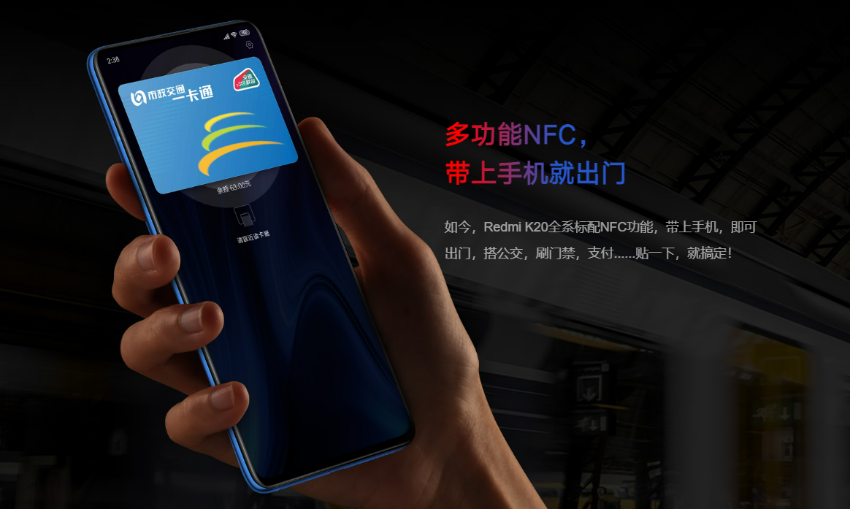
SN100T NFC 芯片
Redmi K20 系列搭载 NXP 的 SN100T NFC 芯片，交易速度较上代提升了30%，支持手机刷公交卡、刷银行卡以及模拟实体门禁卡等多个实用功能。
Redmi K20 选用了 NXP SN100T 芯片，SN100T 是恩智浦于去年初发布的全球首款将 NFC 功能芯片和嵌入式安全元件(eSE)整合在一起的单颗芯片解决方案。其芯片尺寸非常小，工作功耗极低，可以实现快速交易，并且硬件和软件的安全均达到了最高等级。Redmi K20 采用此芯片以后，交易速度提升了 30%，SE 存储空间提升 25%。
得益于 SN100T，Redmi K20 能够在多场景下，提供实用便利的 NFC 交互体验。
手机刷公交卡
手机刷银行卡
手机模拟实体门禁卡

Slide 12
NFC (Near Field Communication)芯片选型
主要考量点：
芯片支持的协议、是否支持低功耗检卡、是否能过金融认证、芯片价格
芯片支持协议：
ISO14443A/B、ISO15693、 ISO18092 和 ISO21481 等
ISO14443A 卡：Mifare 系列、 Ultralight 系列、 Plus 系列、 CPU 卡系列等
ISO14443B 卡：身份证、 SR176、 SRI512 等
ISO15693：NXP 的 ICODE 系列、 TI 的 Tag_it HF-I、 ST LRI 等
ISO18092：包括读卡模式、卡模式、点对点通信模式
ISO21481：在 ISO18092 基础上兼容 ISO15693 协议
LPCD 功能：芯片低功耗检测卡片功能。没有卡片靠近时，芯片处于低功耗状态， 仅需10uA 电流，就能完成卡片侦测， 当卡片靠近时，芯片侦测到卡片，唤醒单片机读卡
金融认证：PBOC2.0/3.0 标准、 EMV 标准
电路架构：
NFC 芯片外部电路通常由以下几个部分组成：供电电路、通信接口电路、天线电路、振荡电路

Slide 13
02
市场概况

Slide 14
NFC芯片厂商
NFC芯片基本被国外厂商垄断，其中恩智浦、ST、INSIDESecure为三大主流NFC芯片厂商。
国外NFC芯片厂商 | 简介 | 国内NFC技术厂商 | 简介
Philips | Philip是世界上最大的非接触智能卡提供商，也是NFC论坛的创始厂商之一，在ISO14443 Type A 上有完整的专利，并且据此制造的非接触智能卡MIFARE系列。 | 上海飞聚 微电子有限公司 | 产品：NFC芯片及模组、NFC芯片、NFC模组、高频远距离RFID芯片、防伪RFID芯片、非接触智能卡芯片、个性化芯片定制、电子标签、NFC贴纸、智能卡。
恩智浦 | NXP基于飞利浦开发电子产品时发明的高效能混合讯号技术，以及瞄准未来联网以及节能趋势，专注于开发汽车、辨识、可携式装置及电脑、基础设备及工业四大领域的IC，其中辨识IC为其主要的营收来源，NFC晶片即属于辨识IC的主力产品之一。 | 深圳市创新佳 电子标签有限公司 | 产品：RFID电子标签、RFID卡、NFC标签、RFID Inlay、RFID手腕带、RFID钥匙扣、超高频电子标签、特种标签、ID/IC非接触式卡、接触式智能卡、智能滴胶卡、RFID读写设备、屏蔽卡、屏蔽卡套、rfid玻璃管标签。
INSIDESecure | 专注于NFC技术以及交易安全技术的开发，因此产品多为用于智慧卡的NFC晶片 | 深圳市芯益诚 智能卡技术有限公司 | 产品：智能卡、电子标签(NFC标签、高频RFID(HF)、超高频电子标签(UHF))、 PVC卡、可视卡、滴胶卡、手腕带。
ST (意法半导体) | 其产品主要应用到微机电制造与感测器、车辆、能源、微控制器(MCU)、以及消费型电子产品五大领域，NFC晶片属于MCU产品线 | 深圳市 蓝加科技有限公司 | 产品：标准智能卡系列、异形智能卡系列、普通PVC卡、电子标签系列、水晶滴胶卡和NFC标签、INLAY(半成品)。
英飞凌 | 英飞凌提供的 NFC解决方案可满足针对安全微控制器的最严格要求，包括Common Criteria EAL 5+ “high”国际标准和EMVCo认证。它们适用于各种借助移动终端实现的NFC支付应用。 | 深圳市华海 智能卡有限公司 | 产品：手机测试白卡、非接触式卡、接触式卡、钱币卡、子母卡、RFID标签、射频腕带、磁条卡、异形卡、水晶滴胶卡、金属卡、钥匙扣、其他卡、中料。
博通 | 作为上游的芯片厂商，博通早就推出了NFC芯片BCM20793，且推出独立NFC控制器以及集NFC/蓝牙/Wi-Fi/FM收音机技术于一身的四合一组合芯片BCM43341。20151年，博通建成了一条“近场通讯技术(NFC)”芯片生产线。凡是采用此NFC芯片的智能手机和消费电子产品就可以变身为“移动钱包”。 | 同方锐安科技 有限公司 | 产品：门禁系统、电子门锁、速通门系统、防空隔离系统、一卡通应用、射频识别产品
SONY | 与Philips相类似，SONY同样是NFC论坛的创始者，SONY的Felica系列智能卡，遵循 ISO14443 Type C的标准，而这一标准，也同样由SONY创始，并在世界范围内申请了专利。 | 深圳市电晨科技 有限公司 | 产品：NFC模块，NFC烧入工具，NFC测试工具，蓝牙成品测试工具

Slide 15
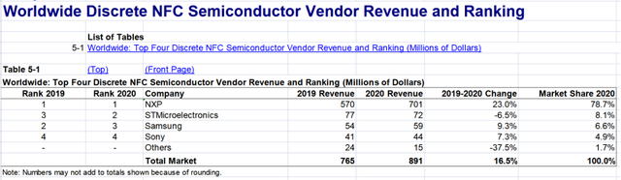
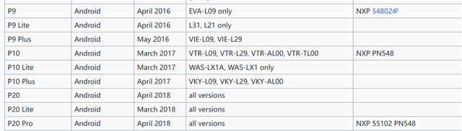
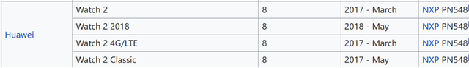
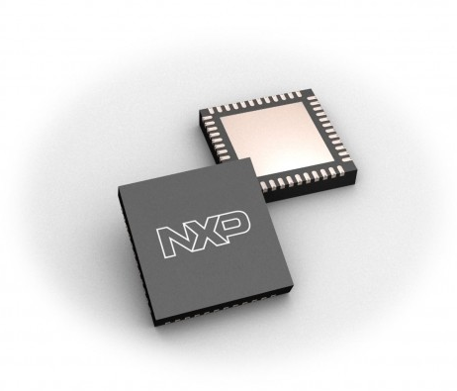
智能手机NFC芯片供应商高度集中
下图为全球某知名半导体分析机构给出的数据，该数据指向NFC芯片供应商2019年和2020年的营收和排名情况。
NXP的NFC芯片于苹果手机的高度关联性也历来为业内所瞩目，通过多家拆机机构的拆机报告，基本可以得出结论，苹果手机的内置NFC嵌入芯片的供应商均为NXP。
除此之外，我们还看到NXP在华为及三星智能手机上的广泛存在。
此排名基本反应了目前全球NFC芯片供应链条的整体概况的特点，即高度集中，尤其是恩智浦(NXP)占到了全球NFC市场份额的接近80%(78.7%)。除此之外，海外NFC芯片生产商还有英飞凌、博通、索尼等。我国作为电子产品生产大国，国内也有企业进入NFC芯片领域布局，代表性企业有上海飞聚微电子等。尽管企业数量不断增多，但短期来看，恩智浦在全球NFC芯片市场中的主导地位难以撼动。以此来看，国产创新技术仍需加油。
上面两图分别是华为P9至P20，以及华为手表的NFC controller芯片的供应情况。

Slide 16
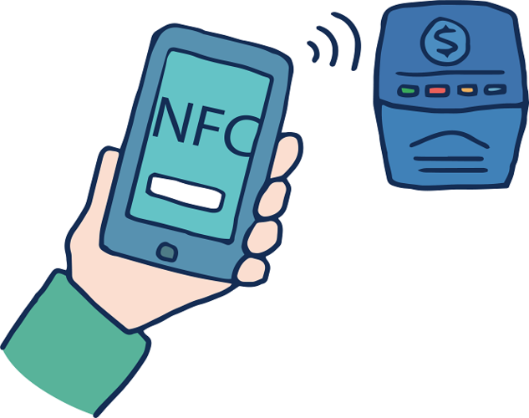
NFC芯片市场庞大潜力
作为一种近场通信技术，NFC最初由飞利浦和索尼公司共同研发，是射频通信的一种应用。而说到射频，就绕不开RFID（电子标签），RFID是无线射频识别的笼统概念。发展了接近40年，以RFID芯片为代表的物体标识技术几乎就是物联网的代名词，RFID广泛应用在各种物品识别种，它频段多，识别距离远，RFID便签已经广泛应用在门禁安防、鞋服零售、书店藏书中，通过简单读写标签获得固定信息。RFID的硬件部分非常简单，就只有标签、读卡器、天线三个，在消费品领域的RFID标签成本非常低。
而从其本质上来说，NFC属于RFID的演进技术，NFC采用了RFID的高频频段。原本RFID根据频率划分包含低频、高频（13.56MHz）、超高频、微波等，读写器可读写标签数据信息，读写距离从几米到十几米不等。而NFC使用的频率是高频13.56MHz，且兼容大部分RFID高频相关标准，但是NFC作用距离不能很远，通常在几十厘米之内，超出将无法识别。因为这个特点，NFC具有比RFID更高的安全性。
作为一种近年颇受欢迎的近场通信技术，其应用十分广泛。目前NFC的使用主要体现在支付系统中，在中国大中型城市交通中，已经普遍使用的非接触式乘车便需要开启NFC功能。NFC的硬件模块同样简单，包括了读卡设备和标签，NFC标签价格略高于RFID，行业人士称，市面上主流的千元中低端手机中，一个NFC成本大概在15元左右，而NFC读卡设备要更昂贵一些，普遍百元起步。
美国联合市场研究公司报告称，2020年全球NFC支付设备市场规模达到163.5亿美元，预计这一数字到2028年将达到677.1亿美元，复合年增长率达到19.5%。分析师表示，全球NFC芯片市场可能主要是由于消费电子产品应用的增加而获得增长。

Slide 17
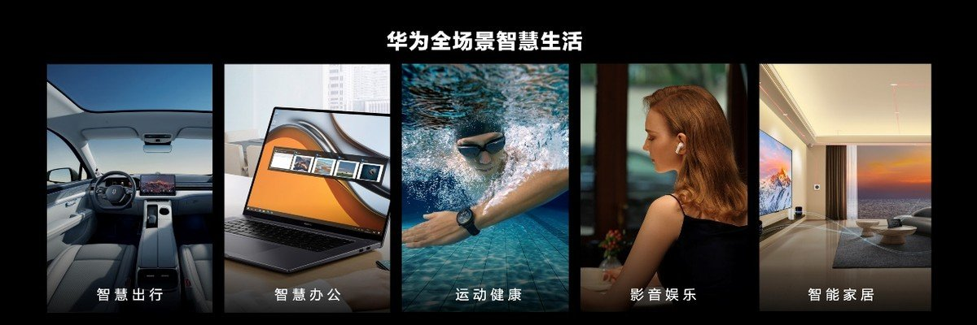
NFC芯片市场空间巨大
智能手机是NFC芯片的重要应用市场，在全球范围内，三星、苹果、诺基亚、索尼、LG等海外手机品牌，OPPO、vivo、小米、华为、魅族等国内手机品牌，均有产品搭载NFC芯片。
智能家居是NFC芯片的新应用领域。以华为为例，其生态链下的智能家居设备可利用拥有NFC功能的智能手机进行操作控制，内置NFC芯片的智能家居设备可直接控制，没有内置NFC芯片的智能家居可通过NFC贴纸进行控制，例如对电灯可进行开关、亮度调节等控制。在万物互联背景下，家居智能化已成发展趋势，未来NFC芯片在智能家居领域的需求有望快速增长。
根据新思界产业研究中心发布的《2022-2026年NFC芯片行业深度市场调研及投资策略建议报告》显示，2021年，全球NFC芯片市场规模约为53.2亿美元，预计2022-2026年将继续以25%左右的年均复合增速增长，到2026年市场规模有望达到162.4亿美元左右。消费电子是推动全球NFC芯片市场增长的重要动力，在全球范围内，亚太地区是最大的电子产品生产地，因此未来5年亚太地区对NFC芯片的需求更为旺盛。
新思界行业分析人士表示，NFC芯片下游可应用范围广泛，移动支付领域现阶段关注度高，苹果、三星、华为等厂商均在加大力度布局，短期来看智能手机需求占比大。在智能家居领域，NFC芯片可更为简单、快捷的实现设备控制，华为、小米等厂商布局速度也在不断加快。在万物互联背景下，海量移动终端将接入物联网，未来NFC芯片在智能家居领域发展空间巨大。
华为全场景智慧生活

Slide 18


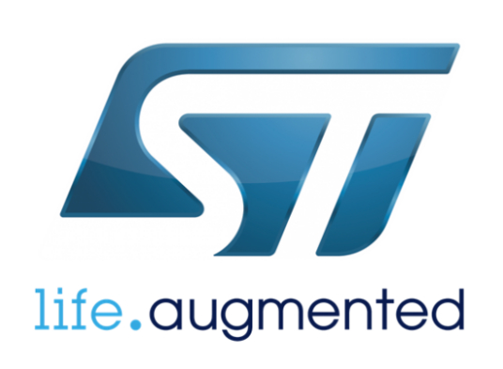
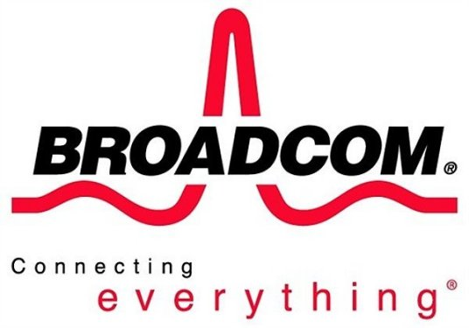
2024年NFC芯片市场份额将达到106.2亿美元
市场研究机构(TMR)的报告预测，恩智浦半导体在最近确保更强的份额被高度整合，该公司可以在整个2016-2024年的预测期内维持自己的地位。市场包括积极参与合作伙伴关系和并购的其他领先公司，例如高通公司，意法半导体和博通公司。这可能会在未来几年加剧市场竞争。该报告更加阐明了其他可能影响市场供应商格局的因素。
TMR预计，NFC芯片市场的复合年增长率将达到26.0％，到最后预测年的估值将达到106.2亿美元。在应用的基础上，智能手机有望在不久的将来获得更大的份额，因此市场将获得巨大的收益。按地区划分，亚太地区可能会抢占北美的主导地位，同时以27.90％的复合年增长率增长。
根据TMR的首席分析师表示，全球NFC芯片市场可能主要是由于消费电子产品应用的增加而获得增长。近年来，由于NFC芯片能够改善用户界面的适用性并简化它们，因此在消费品中的应用已大大增加。通过在智能手机中广泛使用NFC芯片，可能会创造出巨大的增长前景。
缺乏对NFC芯片及其产品设计复杂性的认识可能会在可预见的将来阻碍采用率。然而，随着全球对具有NFC功能的销售点终端(POS)终端的需求不断增长，国际NFC芯片市场已被设想从航空和零售行业吸引可观的增长。
此外，各种NFC模式的出现以及使用NFC芯片对卡进行标记的组织与知名银行之间的牢固合作关系，可以在北美等发达地区带来丰厚的机会。另一方面，新兴地区如亚太地区已被预示要利用智能手机用户数量的增加。

Slide 19
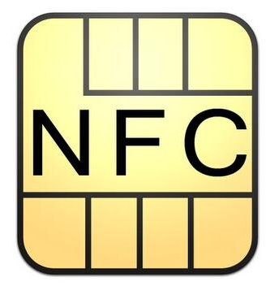
全面激活NFC生态
Strategy Analytics称，NFC已经在智能手机中存在多年。首款拥有NFC的智能手机是2010年登场的Google Nexus S。而在2019年出货的超过10亿部的智能手机中都拥有NFC功能。主要的NFC供应商包括英飞凌，博通和三星电子。
NFC安全元素(eSE)，是一个可以提供动态环境从而能够安全的存储数据、安全的处理数据以及安全的与外部实体进行通信的芯片。它是移动支付和地铁费用处理等各种交易系统的重要组成部分。因此，所有供应商都已开始在其手机中嵌入eSE芯片。
Strategy Analytics预测，到2025年出货的所有智能手机中，有一半以上将配备NFC安全元素。至于eSE的主要市场玩家，据Strategy Analytics统计，主要包括恩智浦(NXP)，捷德(G&D)，金雅拓(Gemalto)，英飞凌(Infineon)和海思(仅适用于华为)。
NFC支付在经历了数年的开拓后，迎来拥有最强用户号召力的Apple终端，苹果点燃的火把，也有望激活上游NFC产业链市场。
NFC支付在安全性上被认为胜过其他支付方式。同时，NFC支付方式可以满足公交、地铁刷卡等大众小额、刚需、高频的生活需求，在更多的应用场景上具有优势。
大多数观点认为，在苹果Apple Pay的示范效应下，未来将有更多的手机支持NFC支付，NFC手机的渗透率有望持续高增长。由于全终端方案将是未来的趋势，所以从硬件上看，受益者主要为NFC芯片供应商和NFC天线供应商。

Slide 20
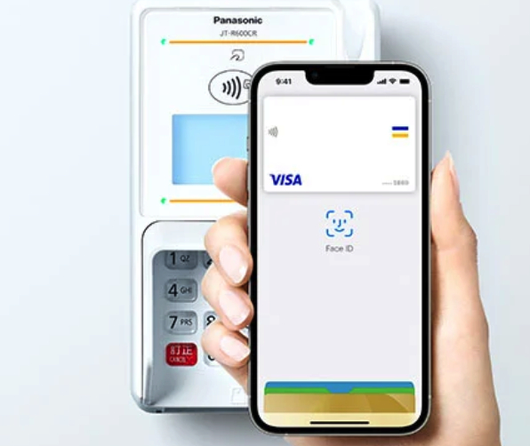
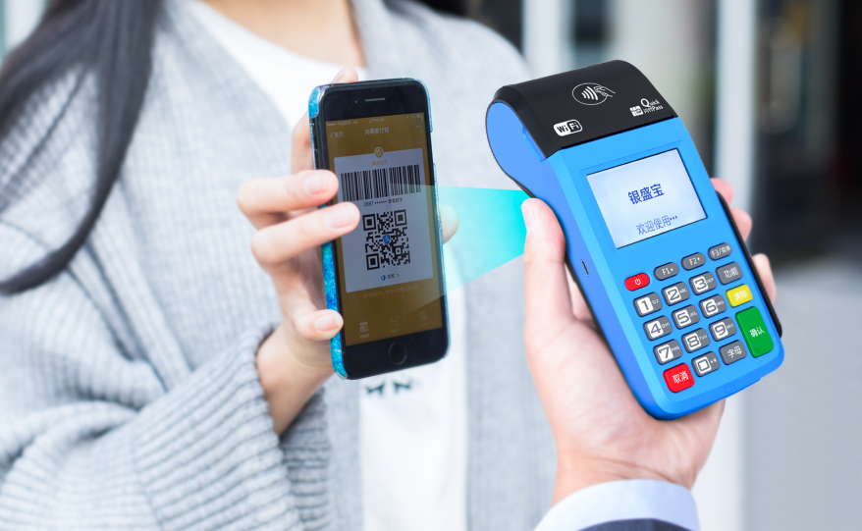
移动支付，NFC还有机会吗
NFC支付在中国虽然已经有近十年的发展历史，但受制于产业链过长，银行、运营商、芯片厂商等多方在争夺利益制高点上耗费了太多时间、改造设备投入过大、用户认知薄弱等因素，NFC支付的发展一直不温不火，相比之下，二维码支付技术近两年的迅速崛起，微信、支付宝二维码支付成为主流的移动支付方式。
不可否认的是，在以往手机支付模式下，想要扫码支付需要经过解屏、打开客户端、打开二维码页面等多个步骤，虽然消费者可以提前操作这些步骤，但毕竟相比NFC要多出两个步骤。因此，手机厂商并没有放弃NFC的支付方式，纷纷推出自己的“闪付”，已知的就有Apple Pay、Samsung Pay、Huawei Pay。
对于商家而言，使用支付宝等扫码支付方式没有额外的设备成本，商超、便利店等商家直接使用扫码枪即可完成收款，无需更新硬件。
有业界人士表示，扫码支付技术成熟，已经形成广泛的商户覆盖和用户习惯，NFC支付作为后来者，唯一优势就在于快捷。尽管NFC支付在短时间内难以和微信或支付宝比肩，但随着其普及，未来支持NFC支付功能或将成为智能手机的标配。中国主流手机厂商势必也不会落后。
Apple Pay
扫码支付

Slide 21
03
应用场景

Slide 22
手机中的NFC芯片
支付类应用
非支付类应用
游 戏
防 伪
积 分
门 禁识 别
电 子票 据
小 额支 付
游戏
数据共享
公 共
交 通
药品
烟酒
贵重物品
VIP卡
积分卡
门禁
考勤
巡更
资产管理
电影院
公园
体育馆
超市
商场
食堂
便利店
水电费
公交
地铁
停车场
加油站
卡模拟
阅读器
点对点
NFC手机终端可以模拟成为一张普通的非基础卡，主要用于支付、票务、门禁、考勤等场景。应用装载在NFC安全模块中。
NFC手机终端可以读取非接触标签中的内容，例如虚拟书签、广告等。应用装载在NFC手机客户端上。
两个NFC设备可以近距离内互相直接传递数据。例如图片、音乐、铃声、日程表、通讯录、游戏等，应用装载在NFC手机客户端上。

Slide 23
具体实例
闪付领域
银联云闪付 —— 搜索下载，注册，输入卡片信息绑定卡片
银行APP —— 建行的随芯用、交通的买单吧、中信的动卡空间等
支付方式 —— Apple Pay、Samsung Pay、Mi Pay、Huawei Pay、Meizu Pay、京东闪付等
一卡通领域
查询卡片余额 —— 一卡通是一块NFC芯片，搭载NFC功能的手机，通过一卡通相关的APP，就能对卡片进行读取，查看卡片余额
卡内余额充值 —— 具有NFC功能的手机，通过手机APP可实现充值功能，将一卡通贴在手机背面，选择金额进行支付，即可实现金额充值
刷手机乘车 —— 一部配备NFC功能的手机实现卡模拟有两种方式
基于硬件的，称为虚拟卡模式（Virtual Card Mode即：手机需要更换nfc-sim卡并下载移动运营商的电子钱包）
基于软件的，被称为主机卡模式（Host Card Mode即无需更换nfc-sim卡，下载发卡机构相关的APP即可）
其他应用
NFC+消防、NFC共享单车、NFC+门禁系统、NFC+防伪识别、NFC+游戏娱乐、NFC+消费电子、NFC+公共设施监管、NFC+零售等

Slide 24
THANKS
技术中心-数字创新组

